Slide 1
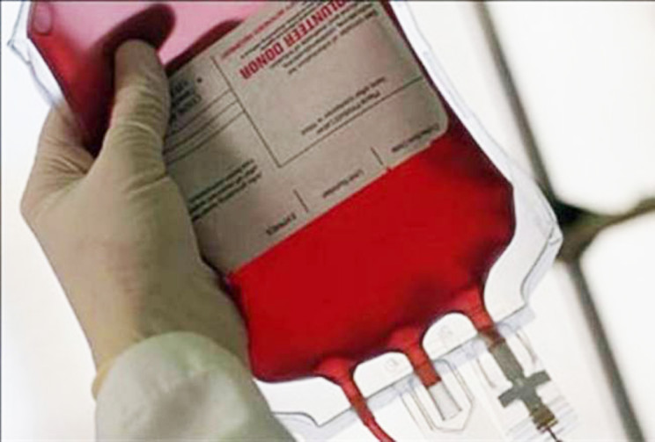
ΠΑΡΑΓΩΓΑ ΑΙΜΑΤΟΣ

Slide 2
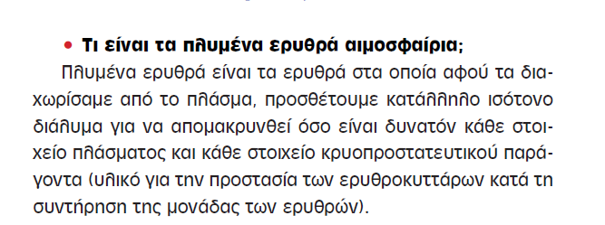
ΤΕΧΝΙΚΗ ΓΙΑ ΤΟ ΠΛΥΣΙΜΟ ΕΡΥΘΡΩΝ ΑΙΜΟΣΦΑΙΡΙΩΝ ΜΕΣΑ ΣΤΟΝ ΑΣΚΟ ΣΥΛΛΟΓΗΣ ΤΟΥ ΟΛΙΚΟΥ ΑΙΜΑΤΟΣ

Slide 3
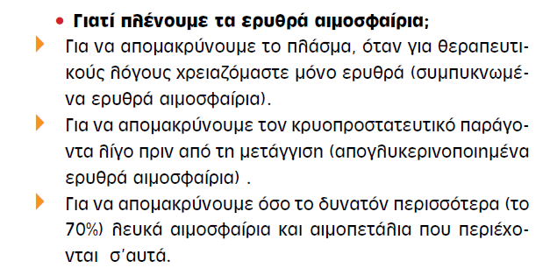
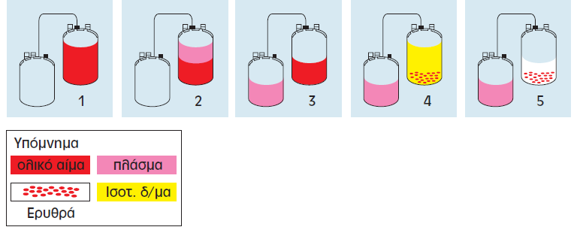

Slide 4
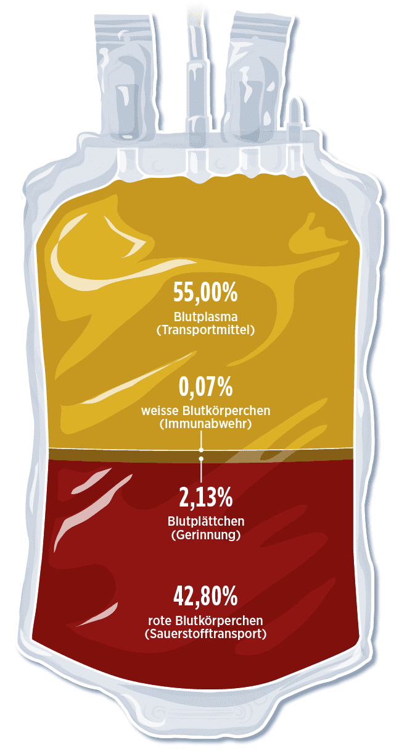
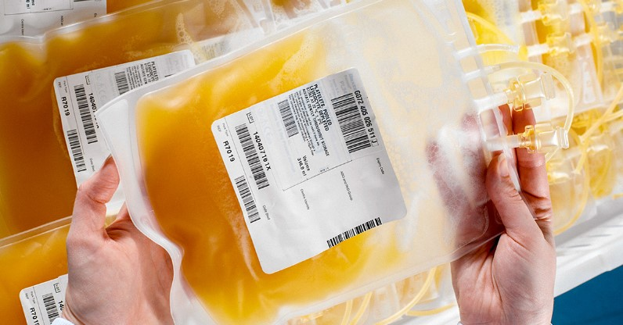
ΕΝΑΙΩΡΗΜΑ ΑΙΜΟΠΕΤΑΛΙΩΝ

Slide 5
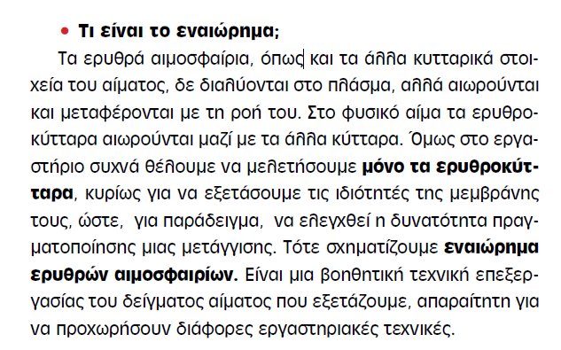
ΕΝΑΙΩΡΗΜΑ ΕΡΥΘΡΩΝ ΑΙΜΟΣΦΑΙΡΙΩΝ

Slide 6
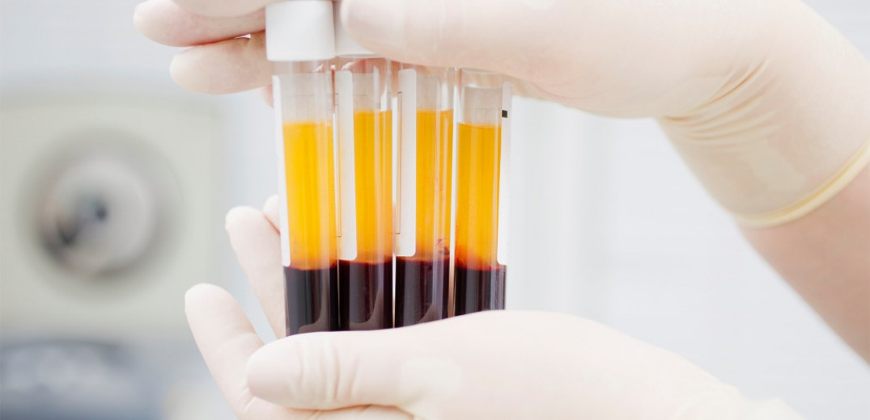
ΠΑΡΑΔΕΙΓΜΑ 1

Slide 7
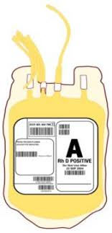
ΠΛΑΣΜΑ
ΟΡΙΣΜΟΣ

Slide 8
ΤΕΛΟΣ ΠΑΡΟΥΣΙΑΣΗΣ

